Slide 1
اجرای نیاز سنجی آموزشی از سطح وزارتخانه تا خانه بهداشت

Slide 2
نیاز سنجی:
نیاز مفهومی چند بعدی است .
تعریف نیاز سنجی :
(وضعیت موجود با وضعیت مطلوب و یا آنچه هست با آنچه باید باشد)
وجه تمایر نیاز با نیاز سنجی :
*اولویت بندی کردن نیازها پس از استخراج آنها در نیاز سنجی
نیازسنجی فرایندی نظام دار برای شناسائی فاصله بین وضع موجود با وضع مطلوب یا آنچه باید باشدباآنچه هست و نهایتا تعیین اولویت ها برای اقدام و اجرا است.

Slide 3
اهمیت نیاز سنجی :
نیازسنجی بهداشتی روشی است که در آن مسائل و مشکلات بهداشتی مردم بطور واقعی و از نزدیک بررسی و شناسائی شده و این مسائل برطبق معیارهائی که منجر به ارتقاء بهره وری شوند اولویت بندی شده و جهت اجرا انتخاب می شوند.
موجب :
بهره وری بیشتر از منابع و ارتقاء اثرات مداخله به دلیل جذب بیشترین مخاطب و افزایش استقبال آنها جهت مشارکت می گردد .

Slide 4
دستور جلسه اول تیم نیاز سنجی به قرار ذیل میباشد:
بیان اهداف نیاز سنجی و اهمیت آن
ارائه اطلاعات و آمار و بطور کلی وضعیت بهداشتی منطقه
آموزش و تقویت مهارتهای لازم جهت نیاز سنجی در اعضاء
ارائه انتظارات از اعضاء (مصاحبه و مذاکره با سایر افراد جامعه، خوب گوش دادن و خوب دیدن جامعه و بررسی محیط منطقه)
ارائه کاربرگ 1 به اعضاء و تعیین زمان تحویل کاربرگهای تکمیل شده به دبیر جلسه و تاریخ جلسه بعدی

Slide 5
مراحل انجام نیاز سنجی از خانه های بهداشت تا سطح معاونت بهداشتی

Slide 6
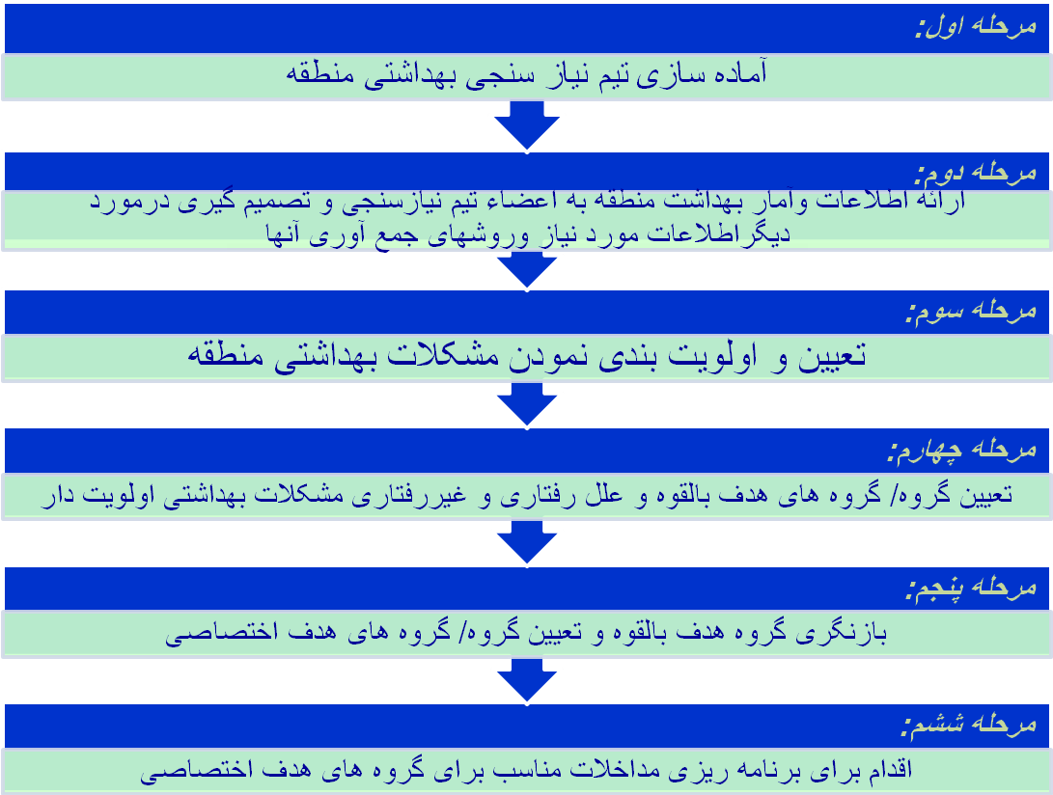

Slide 7
مرحله اول : آماده سازی تیم نیازسنجی مشکلات بهداشتی
افرادی از جامعه که تحت تاثیر مشکل بهداشتی قرارمی گیرند.
افراد علاقه مند به مسائل بهداشتی حضور خواهند داشت .
تیم های نیازسنجی پیش بینی شده است که دارای رئیس و دبیر بوده و ترکیب سایراعضاء آن در سطوح مختلف متفاوت و درپيوست1 دستورالعمل آورده شده است .

Slide 8
گام های اجرائی مرحله اول:
1- شناسایی افرادی که باید در تیم حضور داشته باشند توسط رییس تیم نیاز سنجی با همکاری دبیر تیم .
2- صدور ابلاغ جهت هر یک از افراد تیم توسط رئیس تیم نیازسنجی (پیوست 2)
3- تهیه ملزومات و برنامه ریزی جلسات تیم وارسال دعوت نامه به کلیه اعضا جهت شرکت در جلسات توسط دبیر تیم (پیوست 3).
4- تهیه و تدوین مطالب آموزشی مورد نیاز جهت افزایش آگاهی و مهارتهای لازم در اعضاء تیم به منظور استخراج علمی و بررسی همه جانبه مشکلات بهداشتی منطقه توسط رییس تیم نیاز سنجی پیش از تشکیل اولین جلسه .
5- اقدام به توانمند سازی کلیه اعضاء جهت کسب آگاهی و مهارتهای لازم در نیاز سنجی مشکلات بهداشتی در اولین جلسه تیم نیاز سنجی توسط رئیس تیم نیاز سنجی.

Slide 9
مرحله دوم : ارائه اطلاعات وآمار سلامت منطقه به اعضاء تیم نیازسنجی و تصمیم گیری درمورد دیگراطلاعات مورد نیاز وروشهای جمع آوری آنها
آگاهی اعضاء تیم نیاز سنجی از :
شاخصه های جمعیتی
ساختارها و سازمانهای اجتماعی مستقردر منطقه که در بحث بهداشت و سلامت دخیل اند.
ظرفیتهای جامعه از جهت انجام کارهای گروهی جهت حل مشکلات جامعه.
محیط فیزیکی
محیط اجتماعی
وضعیت اقتصادی
مراکز ارائه دهنده خدمات بهداشتی
پوشش خدمات بهداشتی
منابع مالی ، تجهیزاتی و پرسنلی در دسترس جهت حل مشکلات بهداشتی

Slide 10
جمع آوری این اطلاعات با استفاده از روشهای گوناگون :
بررسی نظرات عموم مردم جامعه
مصاحبه با افراد کلیدی جامعه
بررسی نظرات کارشناسان
مشاهده مستقیم محیطی
بررسی گزارشات فنی در مورد وضع موجود مانند آمارها و شاخصها و یا گزارشات بازدیدهای صورت گرفته
بررسی ارزیابی های قبلی صورت گرفته و نتایج مداخلات صورت گرفته در گذشته و یا در حال اجرا
بحث های گروهی متمرکز
بررسی طغیانهای رخ داده بیماریها
انجام پژوهشهای کوچک و سریع

Slide 11
گام های اجرائی مرحله دوم:
1- جمع آوری اطلاعات در مورد اطلاعات موجود بهداشتی و سلامتی جامعه توسط رئیس تیم نیازسنجی با همکاری مجموعه تحت نظر خود.
2- ارائه اطلاعات اولیه تهیه شده را در اولین جلسه توسط رئیس تیم نیاز سنجی .
3- ضمن بیان اطلاعات تکمیلی جهت نیازسنجی مشکلات بهداشتی تصمیم گیری نهائی در خصوص تقسیم وظایف و روشهای جمع آوری اطلاعات .
4- ارائه یک نسخه از کاربرگ 1 به اعضاء تیم جهت ثبت نیازهای استخراج شده.
5- تصمیم گیری اعضاء در خصوص تاریخ بعدی جلسه و زمان تحویل کاربرگ های تکمیل شده به دبیر تیم نیازسنجی (حداکثرظرف پنج روز ) .

Slide 12
مرحله سوم : تعیین و اولویت بندی نمودن مشکلات بهداشتی منطقه
معیارهای این برنامه عبارتند از:
وسعت مشکل (بروز و شیوع مشکل )
مرگ و میر و ناتوانی
عوارض اجتماعی و اقتصادی مشکل
مقبولیت اجتماعی و سازمانی حل مشکل
سایر معیارها : معیارهای دیگری نیز می تواند برای اولویت بندی کردن نیازهای بهداشتی - سلامت مورد استفاده قرار گیرد مانند:
موثربودن مداخله آموزشی در حل مشکل
فوریت حل مشکل
قابلیت انجام مداخله در حل مشکل

Slide 13
گام های اجرائی مرحله سوم:
اقدام هریک از اعضاء تیم نیازسنجی با توجه به اطلاعات تکمیلی مورد نیاز وروشهای جمع آوری آنهانسبت به برنامه ریزی و تعیین افراد،گروه ها،اسناد و گزارشات و مناطقی .
اقدام هریک از اعضاء تیم نیازسنجی به تجزیه و تحلیل داده ها پس از مراجعه به منابع اطلاعاتی و کسب اطلاعات تکمیلی مورد نیاز و ثبت آن در کاربرگ 1 و منابع و مصادیقی که در تعیین آن نیاز، مورد استناد قرار گرفته است.
تحویل کاربرگ های تکمیل شده هر یک از اعضاء تیم نیازسنجی 2 روزقبل از جلسه دوم به دبیر تیم.
جمع بندی نیازهای ذکر شده توسط دبیر تیم نیاز سنجی و ثبت عناوین کلیه مشکلات در کاربرگ 2 وتکثیر کاربرگ تکمیل شده را به طریق مقتضی به تعداد اعضاء. و ثبت عناوین در کاربرگ .
دعوت از اعضاء جهت جلسه دوم توسط دبیر تیم نیاز سنجی با هماهنگی رئیس تیم.
توضیح مراحل آتی نیاز سنجی منجمله معیارهای اولویت بندی توسط رئیس تیم نیاز سنجی .
نمره دهی هریک از اعضاء به هر یک از مشکلات بهداشتی از1 تا 5 در کاربرگ 2 .
ثبت و جمع بندی نمرات مکتسبه در کاربرگ 3 توسط رئیس تیم نیازسنجی .
انتخاب واعلام 5مشکل با نمره مکتسبه بیشتر به عنوان مشکل بهداشتی و ثبت در کاربرگ 4 .
ارسال فرم 1به سطح بالاتر توسط دبیر تیم نیاز سنجی .

Slide 14
مرحله چهارم : تعیین گروه/ گروه های هدف بالقوه و علل رفتاری و غیررفتاری مشکلات بهداشتی اولویت دار
عنوان نمودن گروه / گروه های هدف بالقوه می تواند بر اساس میزان آگاهی، نگرش و رفتارافراد باشد یا بر اساس مکان جغرافیائی ، تعلق به گروه های جمعیتی یا سنی خاص و یا افراد با رفتار ویا وضعیت بیولوژیک ویژه صورت گیرد.

Slide 15
دسته بندی کردن گروه / گروه های هدف به قرار زیر است :
اندازه گروه : به این معنا که کدام دسته از افراد از نظر تعداد بیش از بقیه تحت تاثیر مشکل است.
بروز مشکل: به این معنا که در کدام دسته از افراد بروز مشکل بیشتر دیده میشود.
شدت مشکل: به این معنا که در کدام دسته از افراد بروز مشکل شدیدتر و با مرگ و میریا ناتوانی یا بار مالی بیشتری همراه است.
بی پناهی: به این معنا که کدام دسته از افراد توسط سازمانهای مشابه در خصوص آن مشکل حمایت کمتری می شوند.
قابلیت دسترسی : به این معنا که کدام دسته از افراد تحت تاثیر مشکل جهت انجام مداخله در دسترس ترند و دستیابی به آنها آسانتر است.

Slide 16
علل رفتاری :
عللی که از رفتار افراد در معرض خطر نشات گرفته و باعث بوجود آمدن مشکل شده اند.
علل غیر رفتاری :
ناشی از نبود امکانات،دسترسی، تجهیزات یا قوانین و مقررات است.

Slide 17
گام های اجرائی مرحله چهار:
ابلاغ اولویتهای بهداشتی خانه های بهداشت / پایگاه های بهداشتی به واحد های مرتبط در مرکز بهداشت شهرستان توسط دبیر تیم نیاز سنجی شهرستان .بدین ترتیب آمادگی لازم جهت تعیین علل رفتاری و غیررفتاری هر یک از اولویتها ونهایتا تعیین گروه های هدف اختصاصی فراهم می شود.
ثبت 5 اولویت بهداشتی تعیین شده در یک صفحه از کاربرگ 4 (5 کاربرگ برای 5 اولویت).
تشکیل جلسه تیم نیازسنجی مرکزبهداشت شهرستان داده و بررسی اولویت های بهداشتی اعلام شده از سوی خانه های بهداشت / پایگاه های بهداشتی.
تعیین گروه / گروه های هدف بالقوه توسط اعضاء با هدایت رئیس تیم و از طریق بارش افکار و درج در کاربرگ4 توسط دبیر مربوط به هر اولویت.
تهیه لیست علل بوجود آمدن مشکل با هدایت رئیس تیم نیاز سنجی و از طریق بارش افکار و دسته بندی علل در دو دسته "علل رفتاری" و " علل غیررفتاری” و درج در کاربرگ 4 هر اولویت.
فقط در خصوص اولویتهای خانه های بهداشت و پایگاه های بهداشتی مرکز بهدشت شهرستان این وظیفه را به عهده خواهد داشت . بقیه سطوح خودشان انجام می دهند .

Slide 18
مرحله پنجم : بازنگری گروه هدف بالقوه و تعیین گروه/ گروه های هدف اختصاصی
معیارهای تعیین گروه / گروه های هدف :
نوع رفتار و نگرش مشکل زای افراد.
دارا بودن کمترین اطلاعات درباره پیشگیری از مشکل.
درمعرض بیشترین خطر بودن ایشان به دلیل شیوه زندگیشان.

Slide 19
گام های اجرائی مرحله پنجم
مشخص نمودن هدف نهائی و اهمیت این مرحله توسط رئیس تیم .
اقدام مجددتیم نیاز سنجی شهرستان به بررسی گروه/گروه های هدف بالقوه و باتوجه به گروه / گروه های هدف بالقوه و علل رفتاری هر یک از اولویتهای بهداشتی آورده شده در کاربرگ های 4 و تعیین گروه / گروه های هدف اختصاصی توسط دبیر تیم و ثبت در آن کاربرگ.
دبیر تیم نیاز سنجی شهرستان با نظر به علل رفتاری تعیین شده برای هر یک اولویتهای بهداشتی و گروه های هدف اختصاصی تعیین شده آنها نسبت به تکمیل فرم 2 با توجه به علل رفتاری تعیین شده و ارسال به خانه های بهداشت وپایگاه های بهداشتی بر اساس زمانبندی فرایند (پیوست 6).
اعلام اولویت های تعیین شده شهرستان و استان به سطح بالاتر توسط دبیر تیم نیازسنجی شهرستان و استان در قالب فرم شماره.

Slide 20
مرحله ششم : اقدام برای برنامه ریزی مداخلات مناسب برای گروه های هدف اختصاصی
اقدام به برنامه ریزی فعالیتهای آموزشی و غير آموزشي به عنوان مداخلات مناسب آموزشی برای حل مشکل سلامت و با تمرکز بر گروه / گروه های هدف اختصاصی و در نظر گرفتن علل رفتاری و غير رفتاري بوجودآورنده مشکل بهداشتی نمود.

Slide 21
نیاز سنجی هر دو سال یکبار انجام می شود .
فرایند تعیین اولویتها در کلیه سطوح 4 ماه می باشد .
اولویتهای اعلام شده تنها 60% ظرفیت آموزشی آنها می باشد و مانع انجام مداخلات آموزشی در دیگر موضوعات نمی شود .
تبصره : در صورت وقوع اپیدمی و یا پاندمی میتوان در برنامه های در حال اجرا جایگزین نمود البته با ابلاغ نامه رسمی از سوی رییس تیم نیاز سنجی.
جلسات نیاز سنجی با حضور 2/3 اعضا باید تشکیل شود .
حضور رییس و دبیر الزامی است.
ارسال اولویتها به سطح بالاتر حتما بعد از دو جلسه تشکیل شده تیم نیاز سنجی باید انجام شود.

Slide 22
دستور جلسه اول شامل موارد زیر است :
بیان اهداف نیاز سنجی و اهمیت آن
ارائه اطلاعات و آمار و بطور کلی وضعیت بهداشتی منطقه
آموزش و تقویت مهارتهای لازم جهت نیاز سنجی در اعضاء
ارائه انتظارات از اعضاء (مصاحبه و مذاکره با سایر افراد جامعه، خوب گوش دادن و خوب دیدن جامعه و بررسی محیط منطقه)
ارائه کاربرگ 1 به اعضاء و تعیین زمان تحویل کاربرگهای تکمیل شده به دبیر جلسه و تاریخ جلسه بعدی

Slide 23
ترکیب اعضاء تیم نیاز سنجی سلامت در سطوح مختلف
الف ) ترکیب اعضاءتیم نیاز سنجی خانه های بهداشت:
پزشک مسئول مرکز بهداشتی درمانی مربوطه( رئیس تیم نیازسنجی خانه بهداشت)
کاردان / کارشناس ناظر خانه بهداشت(در صورت نبود پزشك، رئيس تيم نياز سنجي )
بهورز/ بهورزان خانه بهداشت (دبیر تیم نیازسنجی خانه بهداشت)
دهیار روستای اصلی(محل استقرار خانه بهداشت)
رئیس شورای اسلامی روستای اصلی(محل استقرار خانه بهداشت)
نماینده هر یک از مقاطع تحصیلی مدارس (مدیران یامعلمان بویژه معلمان بومی) مستقر درروستای اصلی(محل استقرار خانه بهداشت)
نماینده رابطین سلامت منطقه تحت پوشش خانه بهداشت(روستای اصلی یا قمر یا سیاری)یا یک نفر از خانمهای علاقمند به موضوعات بهداشتی در منطقه
یک نفر از فعالترین اعضاء شورای بهداشتی منطقه تحت پوشش خانه بهداشت (روستای اصلی یا قمر یا سیاری)

Slide 24
ب ) ترکیب اعضاءتیم نیاز سنجی پایگاه های بهداشتی:
پزشک مسئول مرکز بهداشتی درمانی مربوطه( رئیس تیم نیازسنجی پایگاه بهداشتی)
کاردان / کارشناس ناظر پایگاه بهداشتی( در صورت نبود پزشك، رئيس تيم نياز سنجي )
مسئول پایگاه بهداشتی (دبیر تیم نیازسنجی پایگاه بهداشتی)
کاردان/ کاردانهای پایگاه بهداشتی
نماینده هر یک از مقطع تحصیلی مدارس مستقر در منطقه محل استقرار پایگاه بهداشتی(از بین معلمان و مدیران
نماینده رابطین سلامت منطقه تحت پوشش پایگاه بهداشتی

Slide 25
د ) ترکیب اعضاءتیم نیاز سنجی مرکز بهداشت شهرستان:
معاون بهداشتی شهرستان (رئیس تیم نیاز سنجی شهرستان)
کارشناس مسئول آموزش سلامت (دبیر تیم نیاز سنجی شهرستان)
کارشناسان مسئول واحدهای ستادهماهنگی، بهداشت خانواده،بهداشت محیط ، بهداشت حرفه ای، بهداشت مدارس، بهداشت روان، مبارزه با بیماریهای واگیر، مبارزه با بیماریهای غیر واگیر، آمار، تغذیه،دهان و دندان، مشارکت مردمی
نماينده شوراي اسلامي شهرستان
نماينده آموزش وپرورش شهرستان

Slide 26
شاد باشید و موفق

